Slide 1


1.SINIF SATRANÇ DERSLERİ
Ders 2 / Kalenin Hareketi
Ders Planı
Konu Anlatımı
Alıştırmalar
Hazırlayan: GÜRAY KERA

Slide 2
Sınıf: 1.Sınıflar
Konu: Kalenin özellikleri
Süre: 40 dakika
Kazanımlar: Kalenin hareketini öğrenir ve uygular.
Dikey, yatay kavramlarını pekiştirir. Kale ile yolu üzerindeki bir taşı almayı bilir.
Yöntem-Teknik: Anlatım, soru-cevap, gösterip-yaptırma,
Araç-Gereç: Satranç panosu, projeksiyon cihazı, renkli mıknatıslar, silinebilen işaretleme kalemleri, okul satranç takımları, çalışma kağıtları
GERİ
İLERİ

Slide 3
  İşleyiş: Slayttaki sunuları projeksiyon cihazı ile tahtada veya satranç eğitim panosunda sıra ile anlatırız.
  Kalenin gideceği karelerden bahsederken, tahtanın diğer karelerine de yerleştirerek farklı olasılıklar hakkında yorum yapabiliriz.
  Bulundukları kareden, gidebilecekleri karelerin sayısını saymak taşların değerleri hakkında ön bilgi edinmemizi de sağlar.
  Taş alma hamlesi örneklerle panoda anlatılır. Eğitmen taşların yerlerini ve sayısını değiştirerek yeni sorular ekleyebilir.
GERİ
İLERİ

Slide 4
  Ölçme-değerlendirme: Ders bitiminde öğrencilere alıştırmalardan oluşan çalışma kağıdı verilir. Alıştırmalarla ilgili bir iki örnek panoda gösterilerek etkinliğe geçilir.
  Sınıf içindeki çalışmalarda eğitmen, öğrencilerin arasında gezerek verilen cevapları değerlendirir. Doğru cevaplara +, yanlış cevaplara – verilir. Yanlış cevaplar için öğrenciye hatırlatma ve ipucu verilir. Kontrol için tekrar göstermesi istenir.
  Zamanın durumuna göre ev etkinliği olarak ta devam edilebilir. Yapılacak bu çalışmalar için öğrencilere bir hafta süre verilir.
  Sonuçlar kayıt altına alınarak ilerleme gözlemlenir.
GERİ
İLERİ

Slide 5
  Çalışma kağıdı cevap anahtarı:.
Alıştırma 1 | 1.Kxd7
Alıştırma 2 | 1…Kxf2
Alıştırma 3 | 1.Kxh1
Alıştırma 4 | 1.Kxf5
Alıştırma 5 | 1…Kxa3
Alıştırma 6 | 1.Kxg6
Alıştırma 7 | 1.Kxa3
Alıştırma 8 | 1…Kxc1
Alıştırma 9 | 1.Kxd8
GERİ
İLERİ

Slide 6

Bu dersimizde Kalenin özelliklerini öğreneceğiz.
GERİ
İLERİ

Slide 7
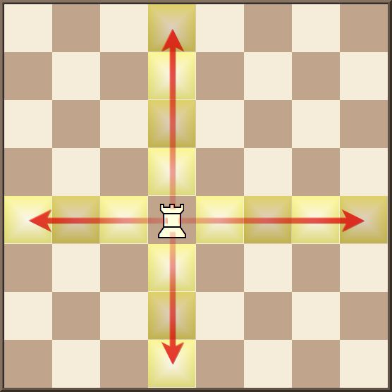
8
7
6
5
4
3
2
1
Kale bulunduğu karenin dikey ve yataylarında, istediği bir kareye gidebilir.
GERİ
İLERİ
a | b | c | d | e | f | g | h

Slide 8
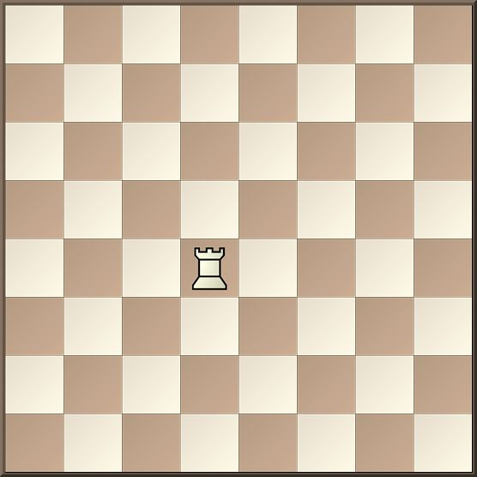
8
7
6
5
4
3
2
1
Haydi, kaleyi gezdirelim…
GERİ
İLERİ
a | b | c | d | e | f | g | h

Slide 9
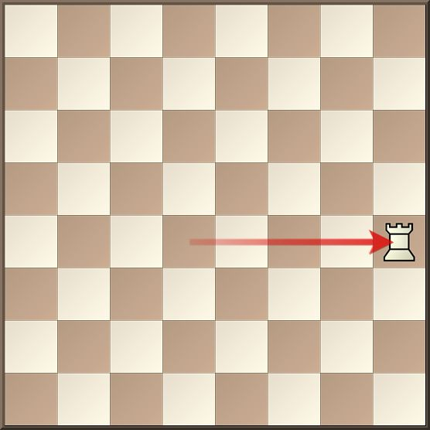
8
7
6
5
4
3
2
1
Yatay yönde istediği kadar gidebilir.
GERİ
İLERİ
a | b | c | d | e | f | g | h

Slide 10
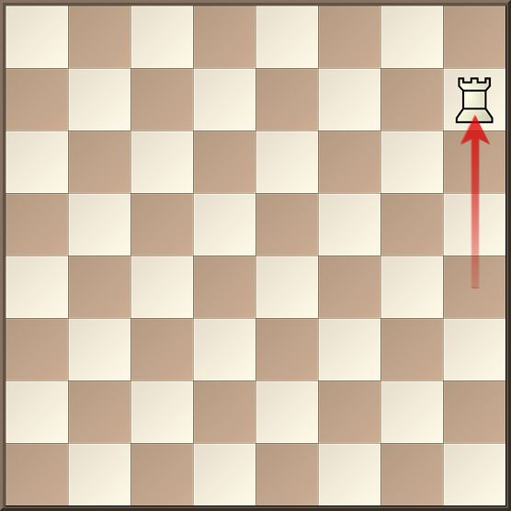
8
7
6
5
4
3
2
1
Dikey yönde istediği kadar gidebilir.
GERİ
İLERİ
a | b | c | d | e | f | g | h

Slide 11
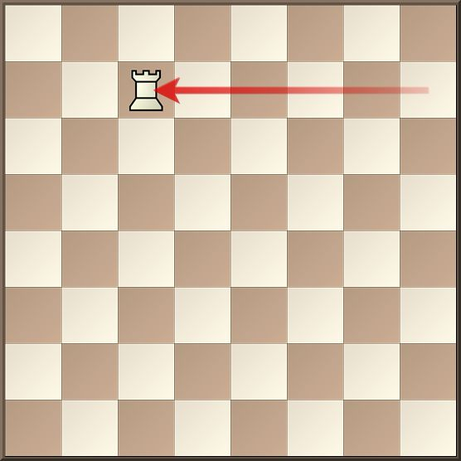
8
7
6
5
4
3
2
1
Yatay yönde istediği kadar gidebilir.
GERİ
İLERİ
a | b | c | d | e | f | g | h

Slide 12
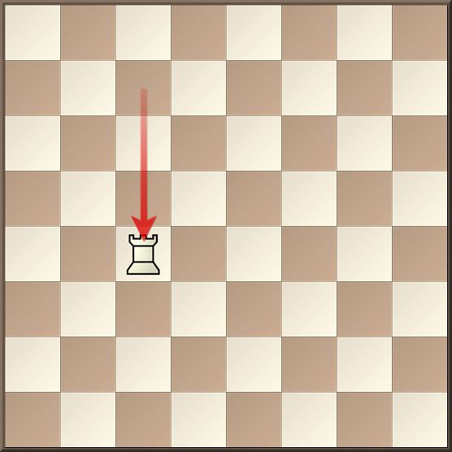
8
7
6
5
4
3
2
1
Dikey yönde istediği kadar gidebilir.
GERİ
İLERİ
a | b | c | d | e | f | g | h

Slide 13
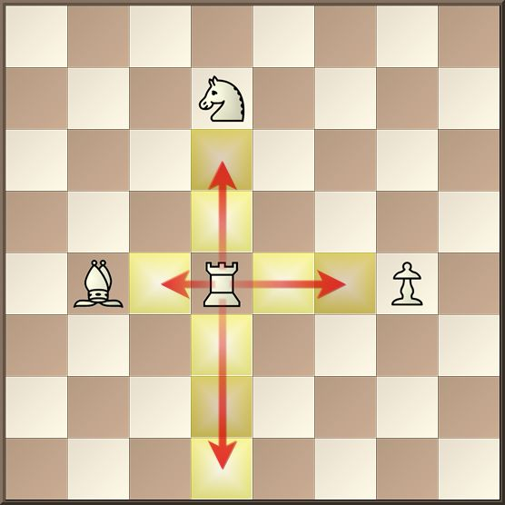
8
7
6
5
4
3
2
1
Kale, yolu üzerindeki taşların üzerinden atlayamaz.
GERİ
İLERİ
a | b | c | d | e | f | g | h

Slide 14
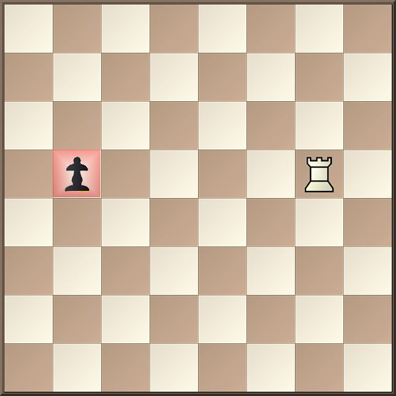
8
7
6
5
4
3
2
1
Kale yolu üzerindeki farklı renkteki bir taşı onun karesine gelerek alabilir.
GERİ
İLERİ
a | b | c | d | e | f | g | h

Slide 15
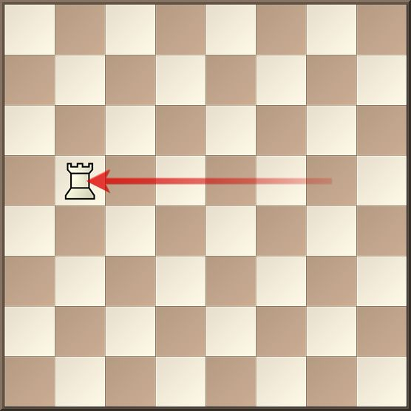
8
7
6
5
4
3
2
1
İşte böyle…
Alınan taş tahtanın dışına çıkartılır.
GERİ
İLERİ
a | b | c | d | e | f | g | h

Slide 16
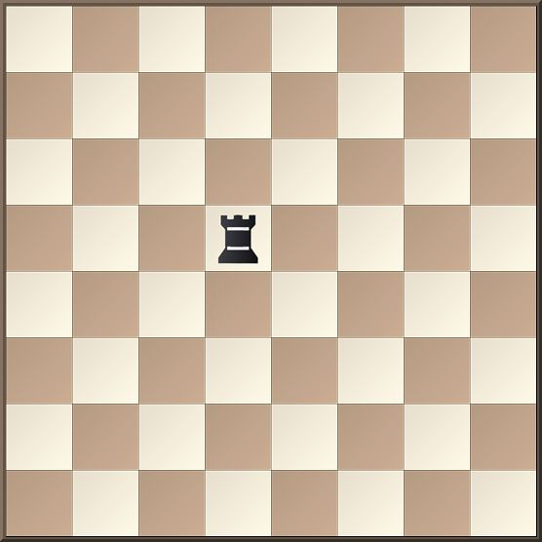
8
7
6
5
4
3
2
1
Kale, bulunduğu kareden bir hamlede toplam kaç farklı kareye gidebilir?
GERİ
İLERİ
a | b | c | d | e | f | g | h

Slide 17
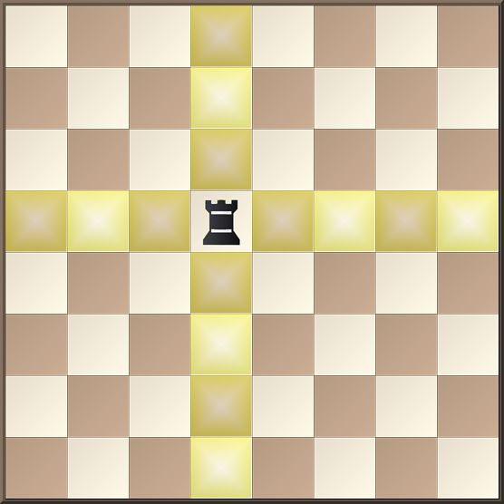
Bulunduğu kareden, bir hamlede toplam 14 farklı kareye gidebilir.
8
7
6
5
4
3
2
1
GERİ
İLERİ
a | b | c | d | e | f | g | h

Slide 18
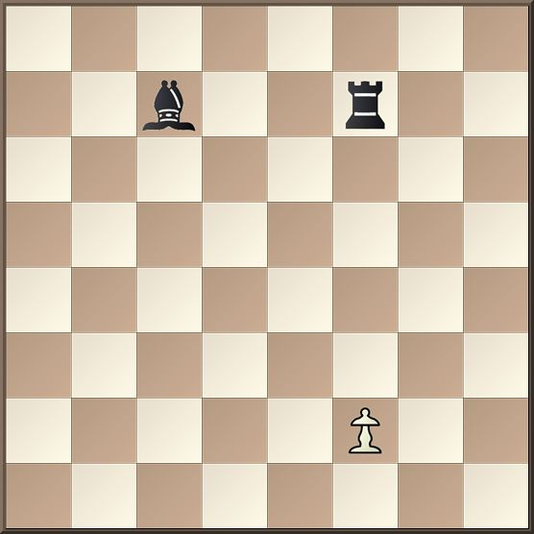
Kale, bulunduğu kareden
bir hamlede toplam kaç farklı kareye gidebilir?
8
7
6
5
4
3
2
1
GERİ
İLERİ
a | b | c | d | e | f | g | h

Slide 19
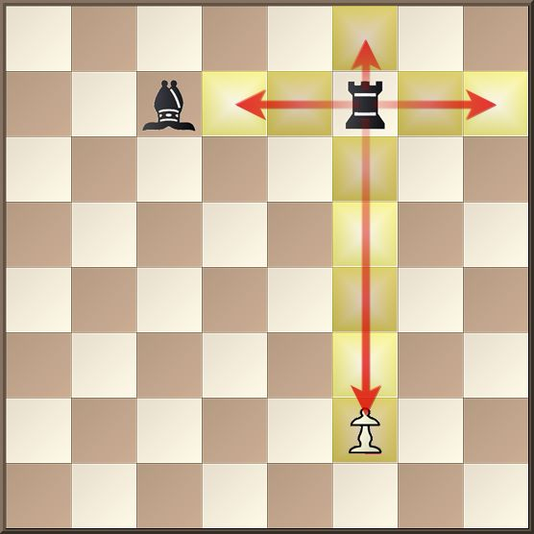
Bulunduğu kareden, bir hamlede toplam 10 farklı kareye gidebilir.
8
7
6
5
4
3
2
1
GERİ
İLERİ
a | b | c | d | e | f | g | h

Slide 20
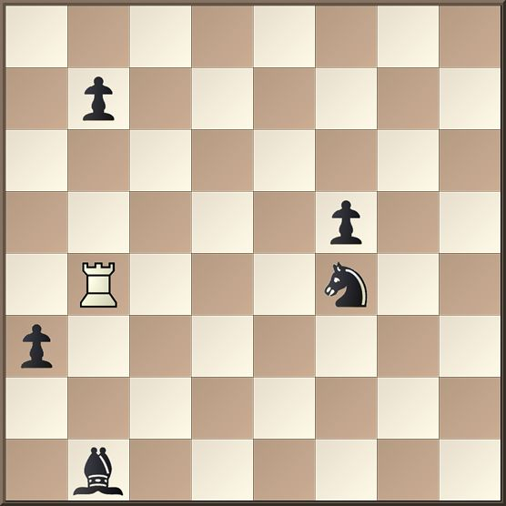
Kale bulunduğu kareden
toplam kaç taşı görüyor?
8
7
6
5
4
3
2
1
GERİ
İLERİ
a | b | c | d | e | f | g | h

Slide 21
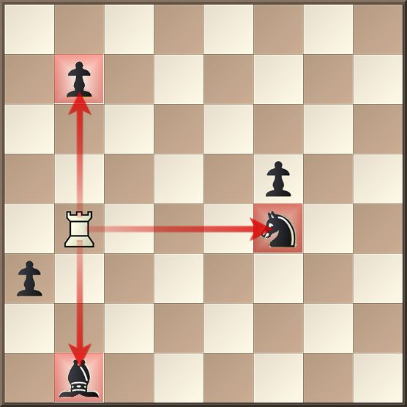
Bulunduğu kareden alabileceği
3 rakip taşı görüyor.
Hangisini alsak acaba?
8
7
6
5
4
3
2
1
GERİ
İLERİ
a | b | c | d | e | f | g | h

Slide 22
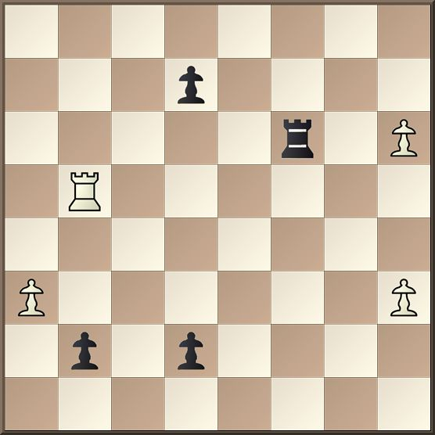
Kaleler ile
her hamlede bir piyon alarak tüm taşları toplayalım.
8
7
6
5
4
3
2
1
GERİ
İLERİ
a | b | c | d | e | f | g | h

Slide 23
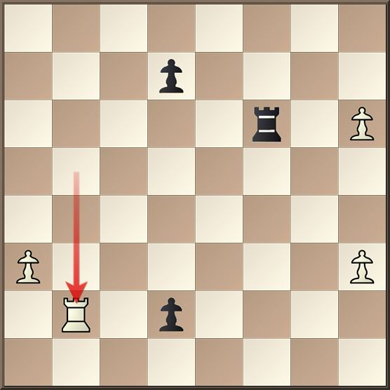
Sırayla oynanır.
Bir beyaz,
bir siyah…
8
7
6
5
4
3
2
1
GERİ
İLERİ
a | b | c | d | e | f | g | h

Slide 24
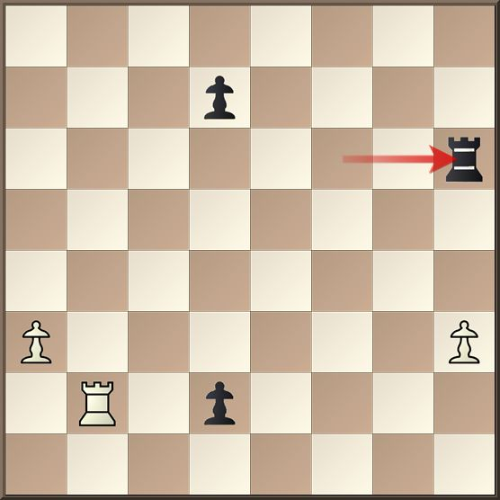
8
7
6
5
4
3
2
1
GERİ
İLERİ
a | b | c | d | e | f | g | h

Slide 25
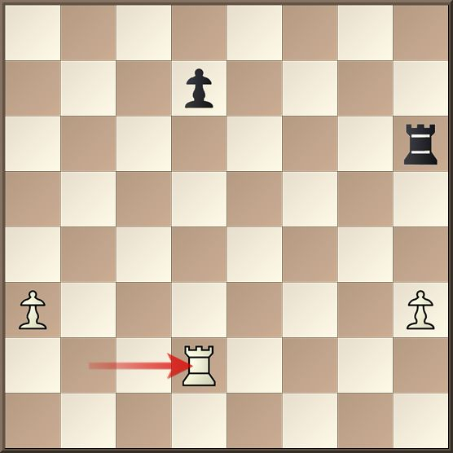
8
7
6
5
4
3
2
1
GERİ
İLERİ
a | b | c | d | e | f | g | h

Slide 26
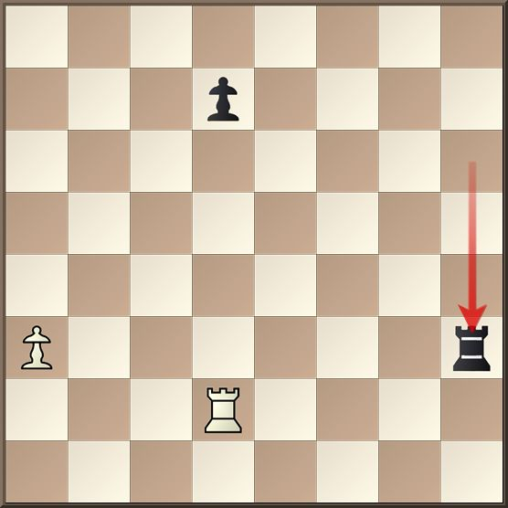
8
7
6
5
4
3
2
1
GERİ
İLERİ
a | b | c | d | e | f | g | h

Slide 27
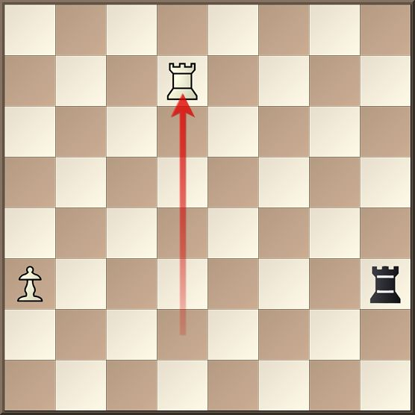
8
7
6
5
4
3
2
1
GERİ
İLERİ
a | b | c | d | e | f | g | h

Slide 28
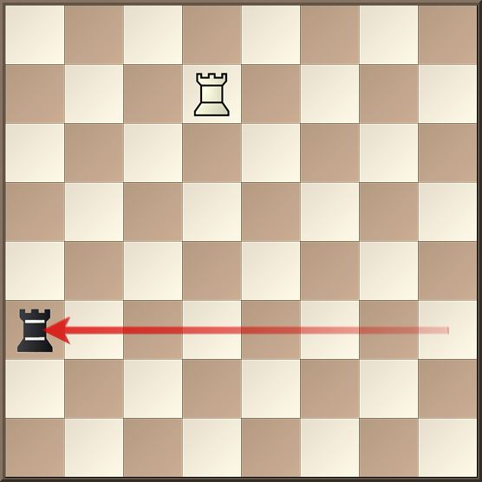
8
7
6
5
4
3
2
1
GERİ
İLERİ
a | b | c | d | e | f | g | h

Slide 29
Unutmayınız…
* Kale, yatay ve dikey hareket eder.
* Yolu üzerindeki rakip bir taşı alabilir.
* Taşların üzerinden atlayamaz.
GERİ
İLERİ

Slide 30
Alıştırmalar
1. SORU
6. SORU
2. SORU
7. SORU
3. SORU
8. SORU
4. SORU
9. SORU
5. SORU
10. SORU

Slide 31
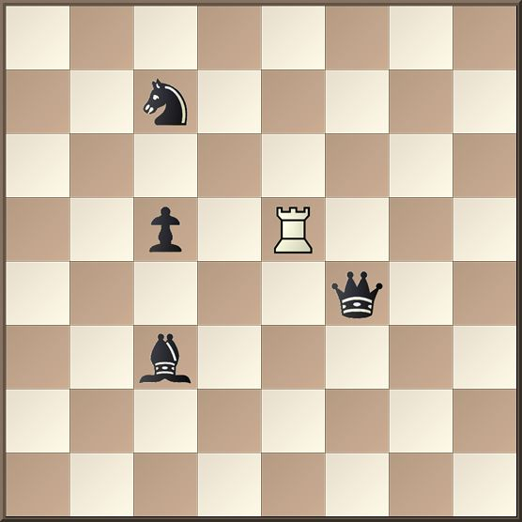
8
7
6
5
4
3
2
1
1. SORU
Beyaz kale, bir hamlede hangi taşı alır?
a) Veziri alır.
b) Atı alır.
c) Piyonu alır.
d) Fili alır.
a | b | c | d | e | f | g | h

Slide 32
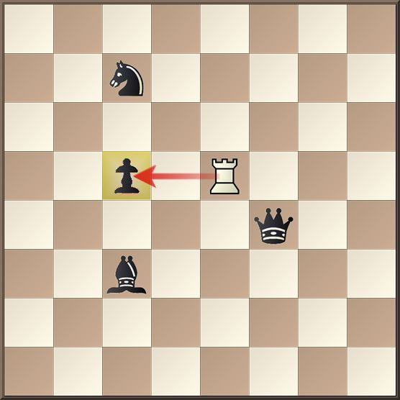

8
7
6
5
4
3
2
1
1. SORUNUN CEVABI
GERİ
İLERİ
a | b | c | d | e | f | g | h

Slide 33
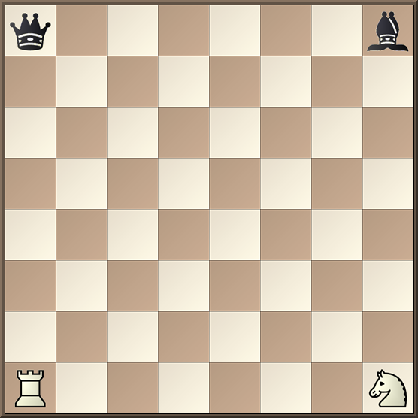
8
7
6
5
4
3
2
1
2. SORU
Beyaz kale, bir hamlede hangi taşı alır?
a) Veziri alır.
b) Atı alır.
c) Fili alır.
a | b | c | d | e | f | g | h

Slide 34
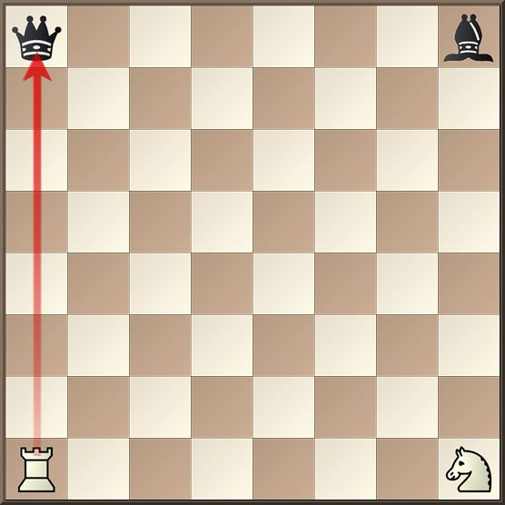
8
7
6
5
4
3
2
1
2. SORUNUN CEVABI
GERİ
İLERİ
a | b | c | d | e | f | g | h

Slide 35
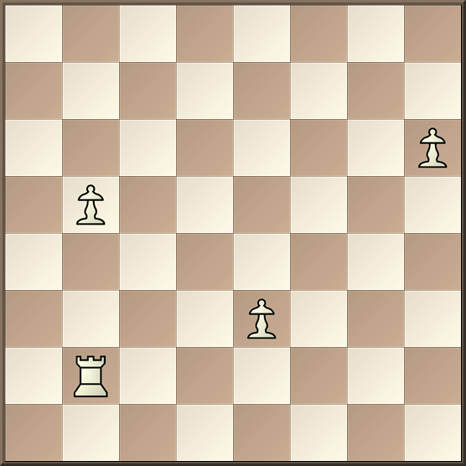

8
7
6
5
4
3
2
1
3. SORU
Kale, en az kaç hamle sonra çileği alabilir?
a) 2
b) 3
c) 4
d) 5
a | b | c | d | e | f | g | h

Slide 36
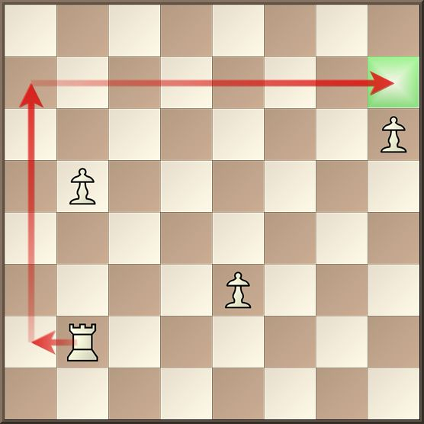
8
7
6
5
4
3
2
1
3. SORUNUN CEVABI
GERİ
İLERİ
a | b | c | d | e | f | g | h

Slide 37
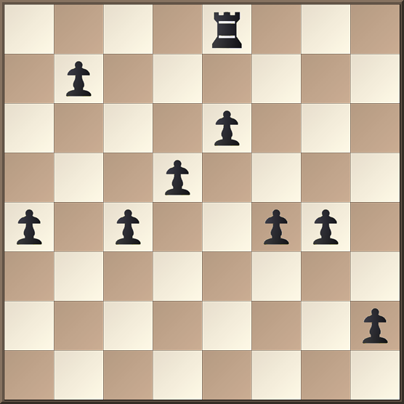
8
7
6
5
4
3
2
1
4. SORU
Kale, en az
kaç hamle sonra çileği alabilir?
a) 3
b) 4
c) 5
d) 6
a | b | c | d | e | f | g | h

Slide 38
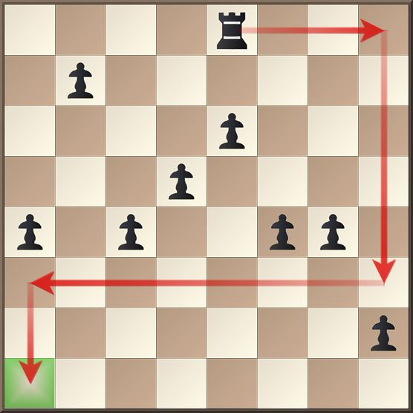
8
7
6
5
4
3
2
1
4. SORUNUN CEVABI
GERİ
İLERİ
a | b | c | d | e | f | g | h

Slide 39
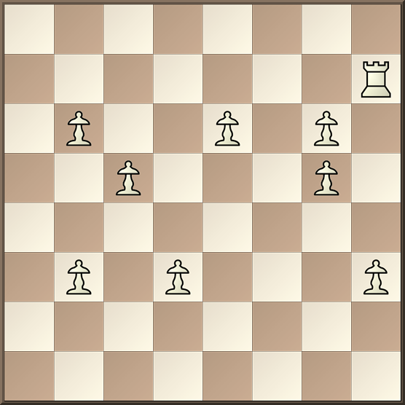
8
7
6
5
4
3
2
1
5. SORU
Kale, en az
kaç hamle sonra çileği alabilir?
a) 5
b) 4
c) 3
d) 2
a | b | c | d | e | f | g | h

Slide 40
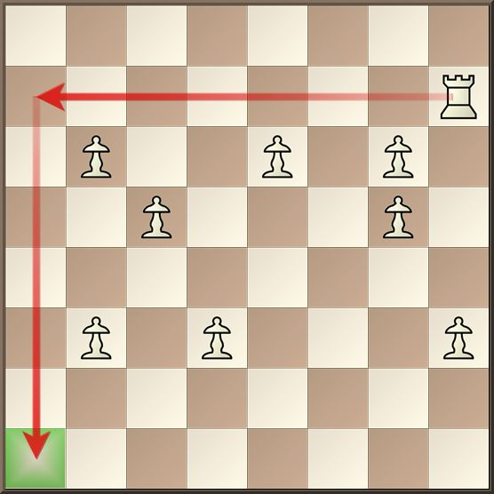
8
7
6
5
4
3
2
1
5. SORUNUN CEVABI
GERİ
İLERİ
a | b | c | d | e | f | g | h

Slide 41
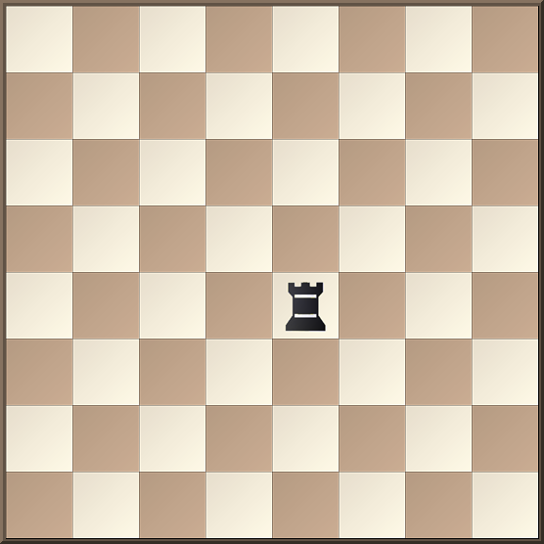
8
7
6
5
4
3
2
1
6. SORU
Kale her hamlede taş alırsa, en fazla kaç çilek toplar?
a) 5
b) 6
c) 7
d) 8
a | b | c | d | e | f | g | h

Slide 42
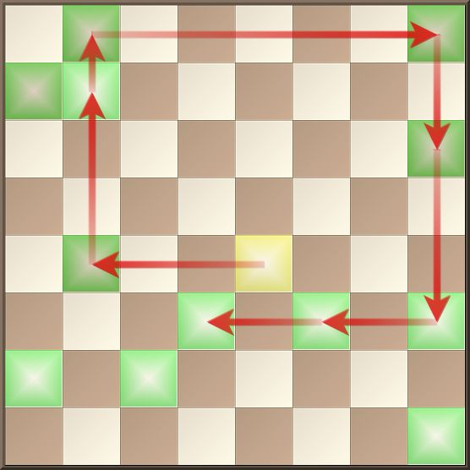
8
7
6
5
4
3
2
1
6. SORUNUN CEVABI
GERİ
İLERİ
a | b | c | d | e | f | g | h

Slide 43
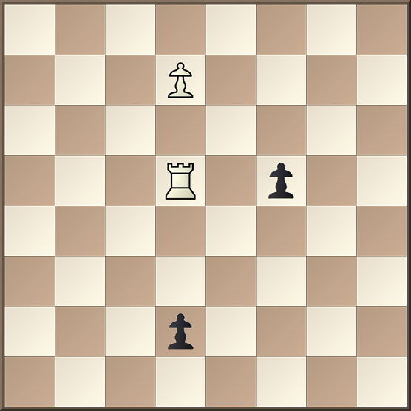
8
7
6
5
4
3
2
1
7. SORU
Kale bir hamlede kaç farklı kareye gidebilir?
a) 3
b) 5
c) 7
d) 9
a | b | c | d | e | f | g | h

Slide 44
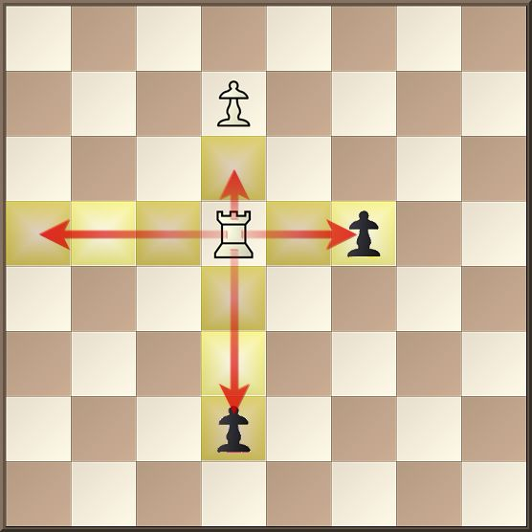
8
7
6
5
4
3
2
1
7. SORUNUN CEVABI
GERİ
İLERİ
a | b | c | d | e | f | g | h

Slide 45
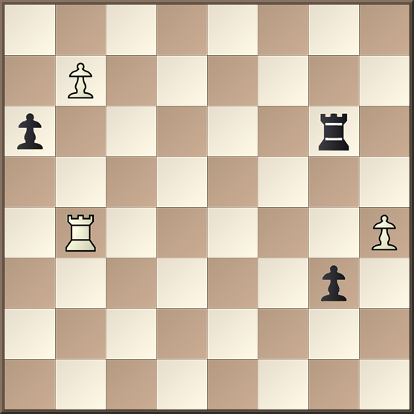
8
7
6
5
4
3
2
1
8. SORU
Hangi kale bir hamlede daha fazla kareye gidebilir?
a) Beyaz kale
b) Siyah kale
a | b | c | d | e | f | g | h

Slide 46
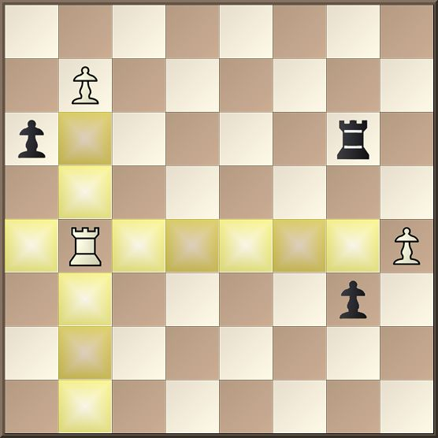
8
7
6
5
4
3
2
1
8. SORUNUN CEVABI
GERİ
İLERİ
a | b | c | d | e | f | g | h

Slide 47
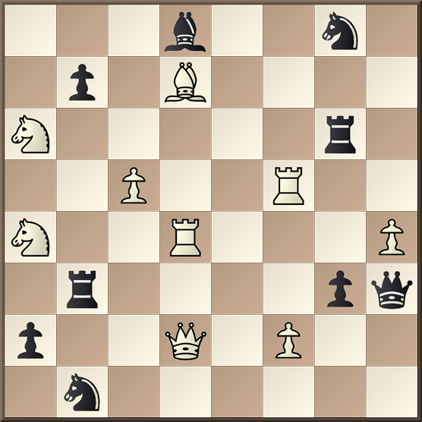
8
7
6
5
4
3
2
1
9. SORU
Hangi renkteki kale bir hamlede
taş alabilir?
a) Beyaz kale
b) Siyah kale
a | b | c | d | e | f | g | h

Slide 48
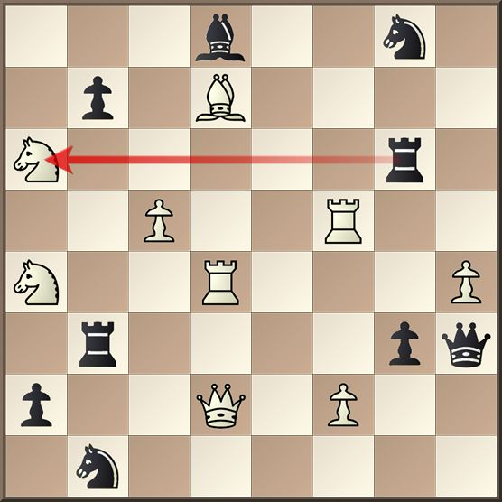
8
7
6
5
4
3
2
1
9. SORUNUN CEVABI
GERİ
İLERİ
a | b | c | d | e | f | g | h

Slide 49
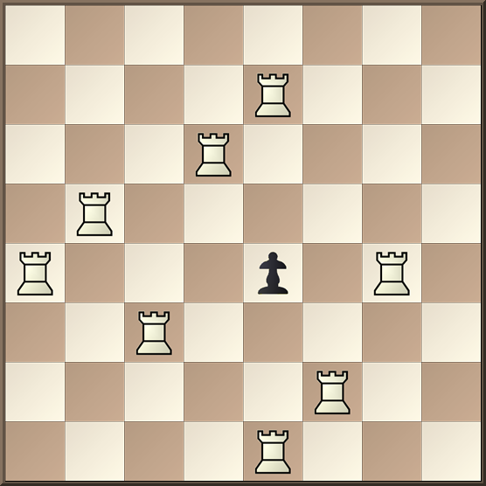
8
7
6
5
4
3
2
1
10. SORU
Toplam kaç kale piyonu görüyor?
a) 2
b) 3
c) 4
d) 5
a | b | c | d | e | f | g | h

Slide 50
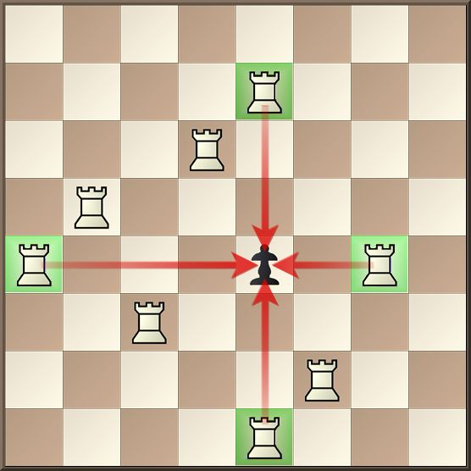
8
7
6
5
4
3
2
1
10. SORUNUN CEVABI
GERİ
İLERİ
a | b | c | d | e | f | g | h

Slide 51
Dersimiz bitti.
HOŞÇAKALIN…
GİRİŞ
ÇIKIŞ

